Slide 1




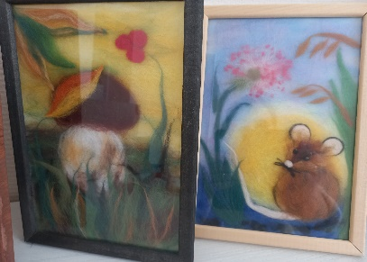
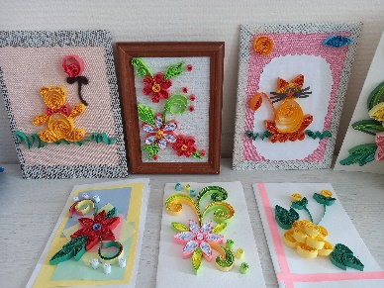
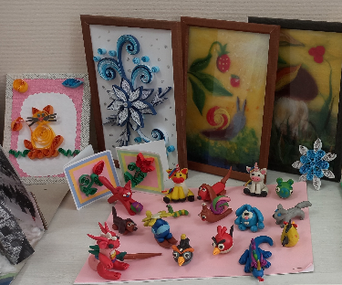
Работа кружка «Радуга творчества» носит художественно-эстетическую направленность. Сотрудничество с семьей является одним из важнейших условий социальной реабилитации семей, а клубная работа позволяет установить эффективное и целенаправленное взаимодействие семьи и социальных служб. | г. Глазов, ул. Энгельса, д.30а 8(34141) 7-38-30 8(34141) 2-94-76 8(34141) 5-31-01 glaz@msp-cso.udmr.ru
О НАС
Сообщество ВК
Отделение
оказания социальных услуг
и социального сопровождения
Кружок
«Радуга творчества»
Контакты
(художественно - эстетическая направленность)
возраст получателей услуг от 3-18 лет

Slide 2
Пояснительная записка. Работа кружка «Радуга творчества» носит художественно-эстетическую направленность, так как она ориентирована на развитие мотивации личности к познанию, творчеству и способствует воспитанию художественного вкуса. Актуальность. Отличительная особенность программы в том, что она носит комплексный характер овладения процессом технологии с различными материалами, включая изучение различных технологических приемов их обработки, расширяет круг возможностей детей, развивает пространственное воображение, эстетический вкус, творческие способности. | Цель. Развитие творческих способностей детей и формирование у них специальных знаний, умений и навыков, необходимых для овладения декоративно-прикладной деятельностью. Задачи. - Познакомить с окружающим миром. - Использовать в работе различные материалы (ткань, бумага, картон, пластилин, бисер, пряжа, бросовый материал, природный материал и т.д.) - Воспитывать эстетический вкус, чувства прекрасного, гордости за свой выполненный труд. | Кружок - предлагает развитие у ребёнка в самых различных направлениях: - конструктивное мышление; - художественно-эстетический вкус; - образное и пространственное мышление; - развитие художественно-конструкторских способностей; - развитие творческой индивидуальности. Все это необходимо современному ребёнку, чтобы почувствовать себя гармонично развитой личностью. Создание комфортной среды общения, развитие способностей, творческого потенциала каждого ребенка и его самореализации.

